Slide 1
Data Science Pandas Data Analysis

Slide 2
תוכן
הסקת מסקנות מה dataset

Slide 3
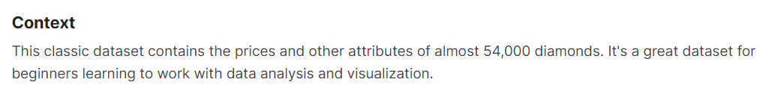
The diamonds dataset
נוריד data set מהכתובת הבאה:
https://www.kaggle.com/datasets/shivam2503/diamonds
מכיל נתונים שנאספו על יהלומים

Slide 4
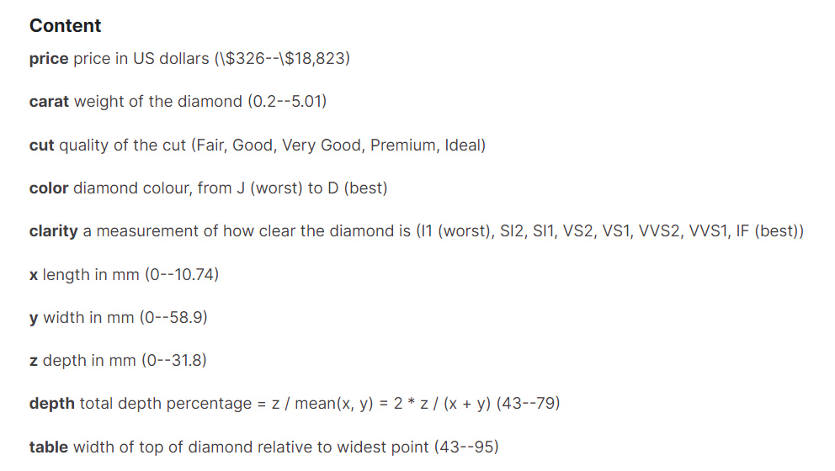

Slide 5
Dimond's – the 4 C’s
ישנם 4 קריטריונים לבחינת יהלומים המכונים the 4 C’s:
Cut – חיתוך
Color – צבע
Carat – משקל (גודל)
Clarity - ניקיון

Slide 6
Cut – חיתוך וליטוש היהלום
נחשב לקריטריון החשוב ביותר
חיתוך הוא הפעולה המעגלת את היהלום הגולמי, והוא מתבצע באמצעות יהלום אחר בעל גודל דומה. תהליך החיתוך רגיש ביותר, משום שהוא קובע את מיקום פני לוח האבן בצורה סופית, וכן את קוטר היהלום.
ליטוש האבן הינו הפעולה האחרונה ותפקידו להוציא מן האבן ברק ויופי מקסימליים. ככל שהליטוש מקצועי יותר, כך יהיו לאבן יותר ”חיים“ והיא תפיק ניצוצות ותזרוק אור למעלה ופחות לצדדים.

Slide 7
Cut – חיתוך וליטוש היהלום
סולם מנמוך לגבוהה:
Fair
Good
Very Good
Premium
Ideal

Slide 8
Color - צבע
השני בחשיבותו
יהלום נקי ומושלם הוא חסר צבע, וככל שהאבן חסרת צבע כך היא איכותית יותר
צבעים מופיעים ביהלומים החל מלבן ועד לצבע צהוב או חום
סולם מנמוך לגבוה:
J
I
H
G
F
E
D

Slide 9
Carat - משקל
ביטוי בו משתמשים כדי לבטא משקל של יהלום
קראט אחד מציין 200 מיליגרם מהמשקל האמיתי, שהוא 0.2 גרם
ככל שיהלומים גדולים יותר, כך הם יקרים יותר.

Slide 10
Clarity - ניקיון
הקריטריון ברמת החשיבות הנמוכה ביותר
היהלום הוא אבן הנוצרת בטבע ולפיכך נושאת בתוכה פגמים רבים. ככל שהיהלום נקי יותר וחסר פגמים הוא נדיר יותר, וכמובן יקר יותר. ניקיון היהלום נקבע בסולם מקובל ובינלאומי. את הפגמים קובע גמולוג, כאשר עוצמת ההגדלה המקובלת הינה כפול 10

Slide 11
Clarity - ניקיון
סולם מנמוך לגבוה:
I1
SI2
SI1
VS2
VS1
VVS2
VVS1
IF

Slide 12
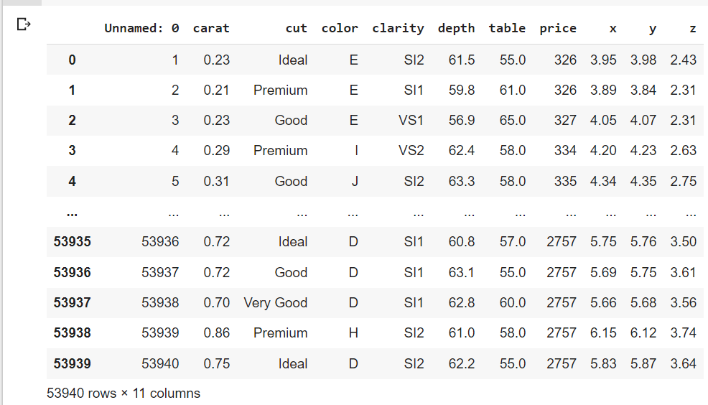
טעינת ה data frame
import pandas as pd
df = pd.read_csv('/content/drive/MyDrive/dataset/diamonds.csv')
df

Slide 13
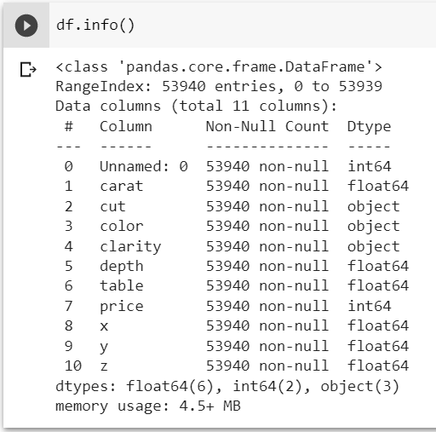
מידע על ה data frame

Slide 14
Data Preparation and Cleaning

Slide 15
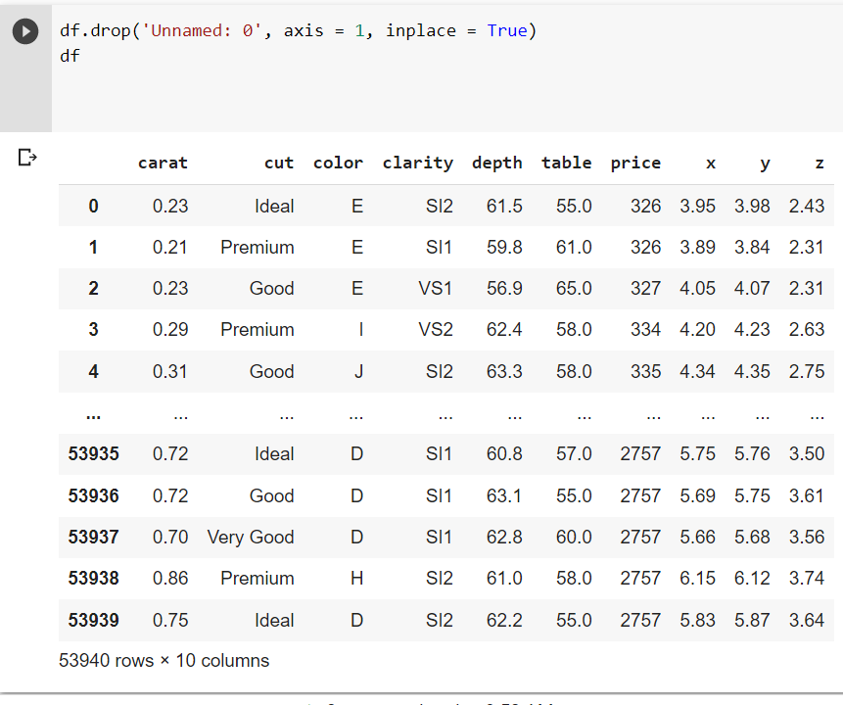
נמחק את העמודה הראשונה

Slide 16
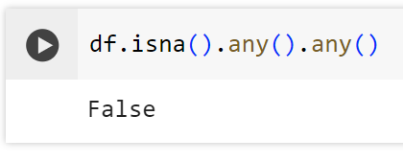
בדיקת ערכי NaN

Slide 17
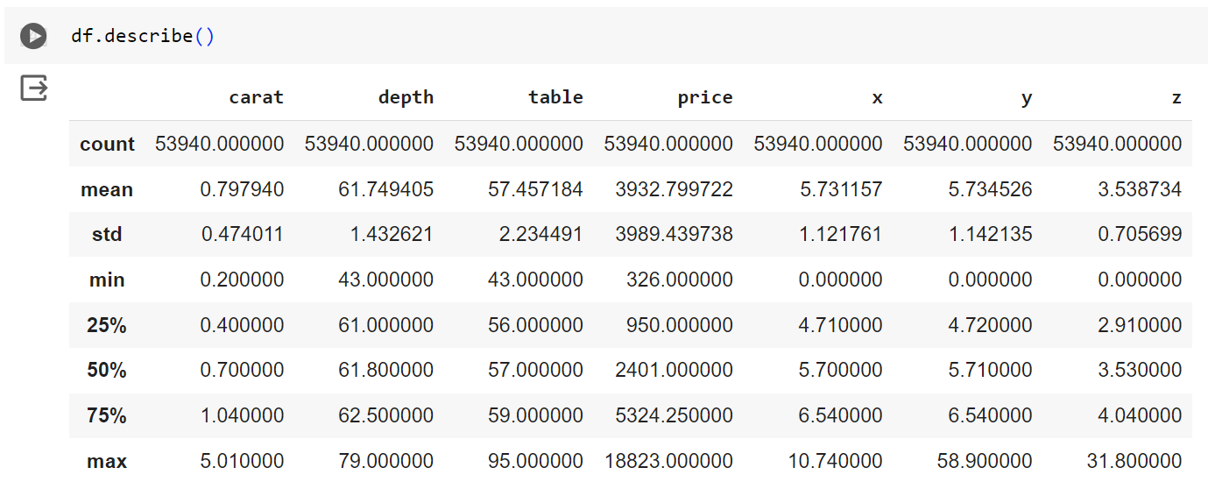
ניקוי ערכים לא חוקיים

Slide 18
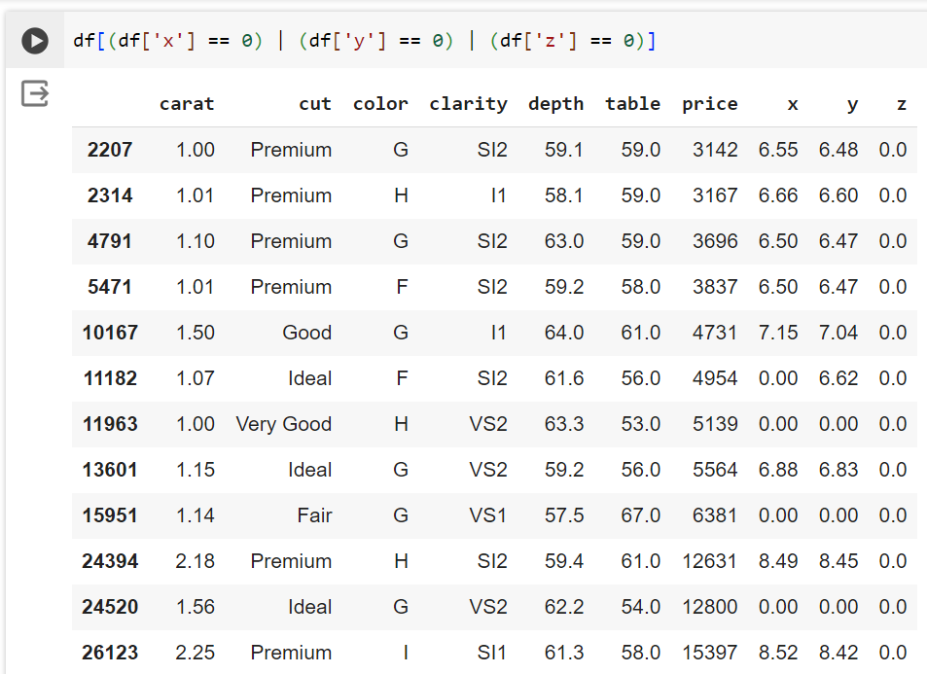
(חלק מ)הרשומות הבעייתיות

Slide 19
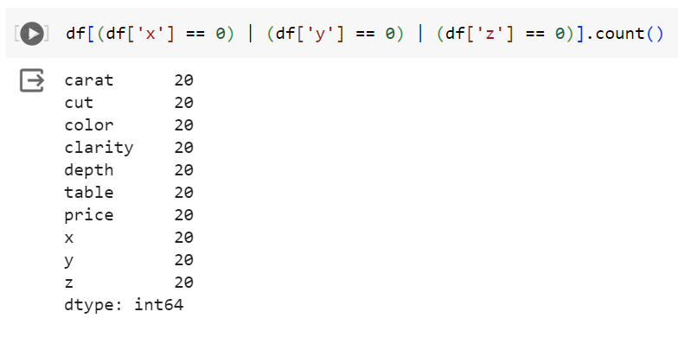
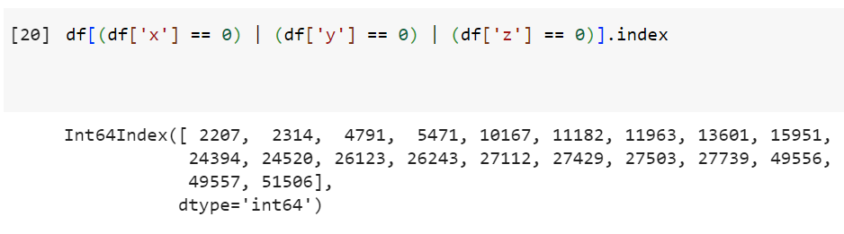
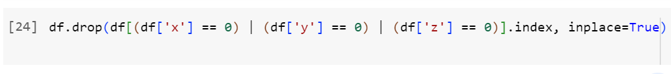
מחיקת הרשומות הבעייתיות
מספר הרשומות
האינדקס של הרשומות

Slide 20

ללא ערכים לא חוקיים

Slide 21
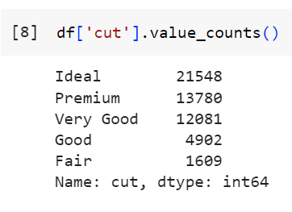
Cut – מיון כמות רכישות
רוב הרכישות היו ברמות הגבוהות ביותר של החיתוך.
החיתוך משפיע על הנראות של היהלום והיופי שלו
איכות החיתוך נחשבת לקריטריון מס' 1 ברכישת יהלום
סולם מנמוך לגבוהה:
Fair
Good
Very Good
Premium
Ideal

Slide 22
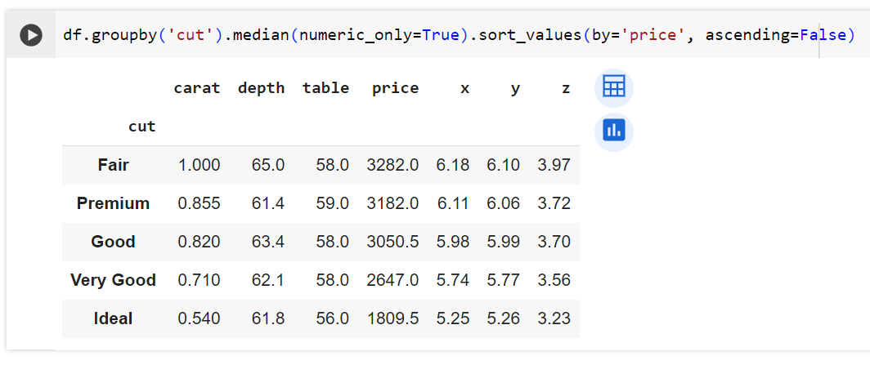

Cut - מחיר
המחיר הגבוהה ביותר לרמת החיתוך
הנמוכה ביותר
מה בכל זאת משפיע על המחיר?
קונים העדיפו יהלומים גדולים יותר והתפשרו על רמת החיתוך
סולם מנמוך לגבוה:
Fair
Good
Very Good
Premium
Ideal

Slide 23
הסברים אפשריים
שמירה על משקל (קראט) על חשבון איכות החיתוך: ביהלומים גדולים, המשקל משפיע משמעותית על המחיר. לכן, חותכים עשויים להעדיף לשמור על משקל גבוה, גם אם זה פוגע באיכות החיתוך.
העדפות שוק: ייתכן שהביקוש ליהלומים גדולים גבוה, גם אם איכות החיתוך שלהם נמוכה יותר, מה שמוביל לייצור יהלומים במשקל גבוה עם חיתוך פחות איכותי.

Slide 24
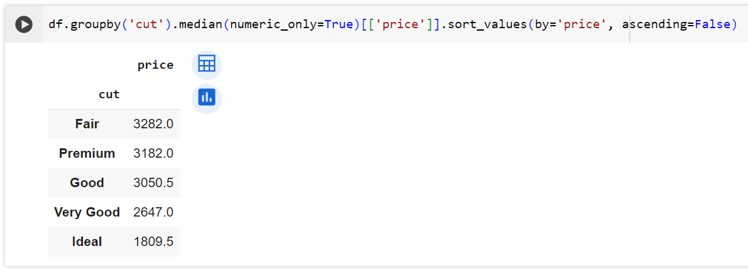
Groupby של cut מול price בלבד

Slide 25
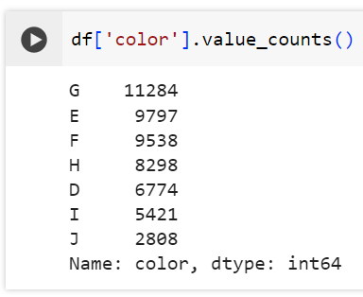
Color – מיון כמות רכישות
צבע היהלום נחשב משני בחשיבותו לחיתוך
רוב הרכישות בצבע G, E, F
סולם מנמוך לגבוה:
J
I
H
G
F
E
D

Slide 26
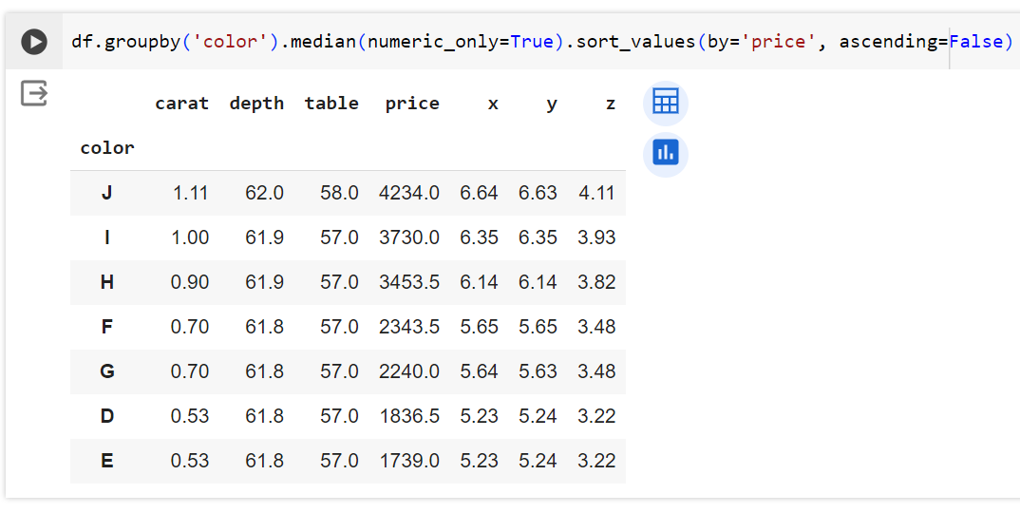
Color - מחיר
המחירים הגבוהים ביותר דווקא ליהלומים ברמת צבע הנמוכה ביותר
הרוכשים, שוב, בחרו יהלומים גדולים יותר והתפשרו על רמת הצבע
סולם מנמוך לגבוה:
J
I
H
G
F
E
D

Slide 27
הסברים אפשריים
מחסור ביהלומים גדולים עם רמת צבע גבוהה: יהלומים טבעיים גדולים ונקיים ברמת צבע גבוהה (קרוב ל-D ) נדירים מאוד. ככל שהיהלום גדול יותר, כך הסיכוי שיימצא בו גוון צהבהב או חום גבוה יותר. לכן, רוב היהלומים הגדולים יותר יהיו בעלי רמת צבע נמוכה יותר.
העדפות שוק ורווחיות: לקוחות רבים מחפשים יהלומים גדולים, גם אם הצבע שלהם פחות מושלם. עבור יהלומים גדולים, הקראט משפיע יותר על המחיר מאשר הצבע.

Slide 28
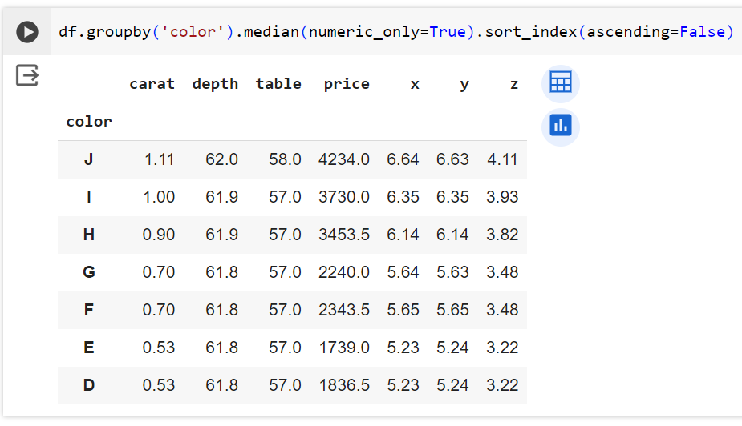
מיון לפי אינדקס

Slide 29
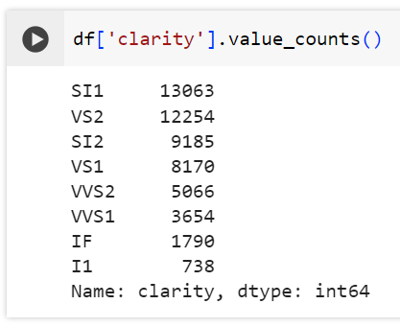
Clarity – מיון כמות רכישות
הרכישות הרבות ביותר הן ברמה הבינונית ומטה
שקיפות הוא הקריטריון הנמוך ביותר ברכישת יהלום
סולם מנמוך לגבוה:
I1
SI2
SI1
VS2
VS1
VVS2
VVS1
IF

Slide 30
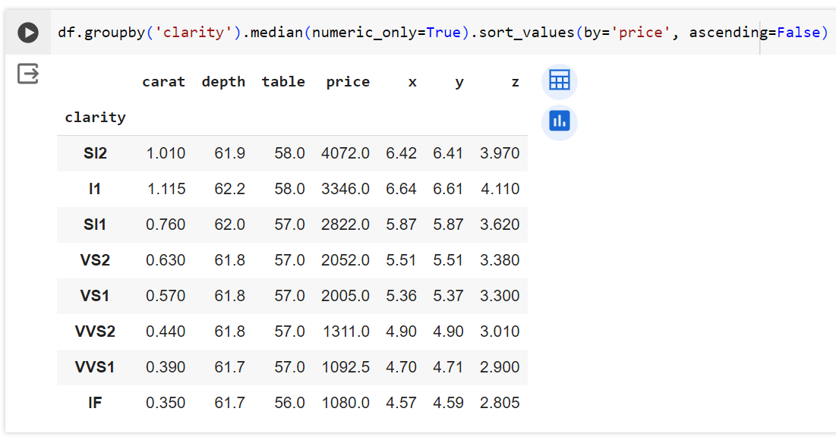
Clarity - מחיר
דווקא רמות השקיפות הגרועות ביותר קיבלו את המחירים הגבוהים ביותר
ההעדפה של הלקוח היא ליהלום גדול יותר והוא מתפשר על השקיפות
סולם מנמוך לגבוה:
I1
SI2
SI1
VS2
VS1
VVS2
VVS1
IF

Slide 31
הסברים אפשריים
קושי במציאת יהלומים גדולים ונקיים: יהלומים גדולים נוטים לכלול יותר פגמים פנימיים או חיצוניים. ככל שהיהלום גדול יותר, כך קשה למצוא אותו נקי לחלוטין, מה שמוביל לדירוג שקיפות נמוך יותר. יהלומים קטנים יותר סביר שיהיו נקיים יותר.
התמקדות במיקסום משקל על חשבון ניקיון: ביהלומים גדולים יש עדיפות לשמירה על משקל הקראט, גם אם זה בא על חשבון השקיפות. חותכים מעדיפים להקריב ניקיון כדי לא לאבד ממשקל האבן, מה שמוביל לשקיפות נמוכה יותר.
העדפות שוק: בשוק היהלומים יש ביקוש גבוה ליהלומים גדולים, גם אם השקיפות שלהם נמוכה. לקוחות רבים מעדיפים יהלום גדול עם דירוג שקיפות נמוך, מאשר יהלום קטן ונקי.

Slide 32
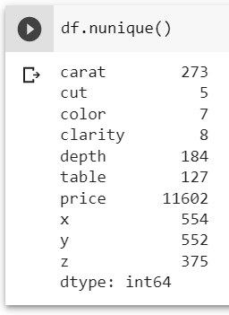
מספר הערכים הייחודים בעמודה
שאלה: מה הבעיה בערכים מספריים?

Slide 33
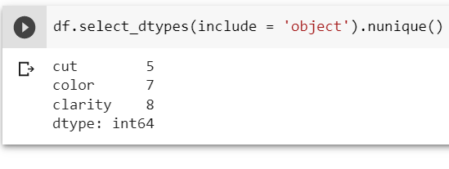
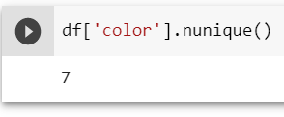
מספר ערכים ייחודים רק לעמודות טקסטואליות

Slide 34
תרגיל 3.1
פתרו את התרגיל

Slide 35
שאלות?

